Slide 1

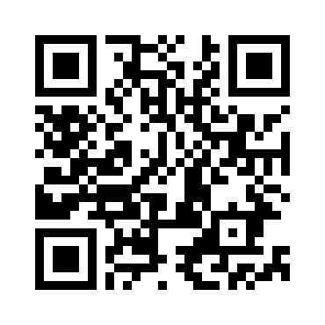
학생회 페이지
학생회 페이지에 글을 작성해주세요!
1. GitHub에 로그인 한다.
2. 검색 창에 ‘학생회’라고 검색한다.
3. ‘DSM-HS/StudentCouncil’를 클릭한다.
4. 안내에 따라 의견을 작성한다.
https://github.com/DSM-HS/StudentCouncil

